Slide 1
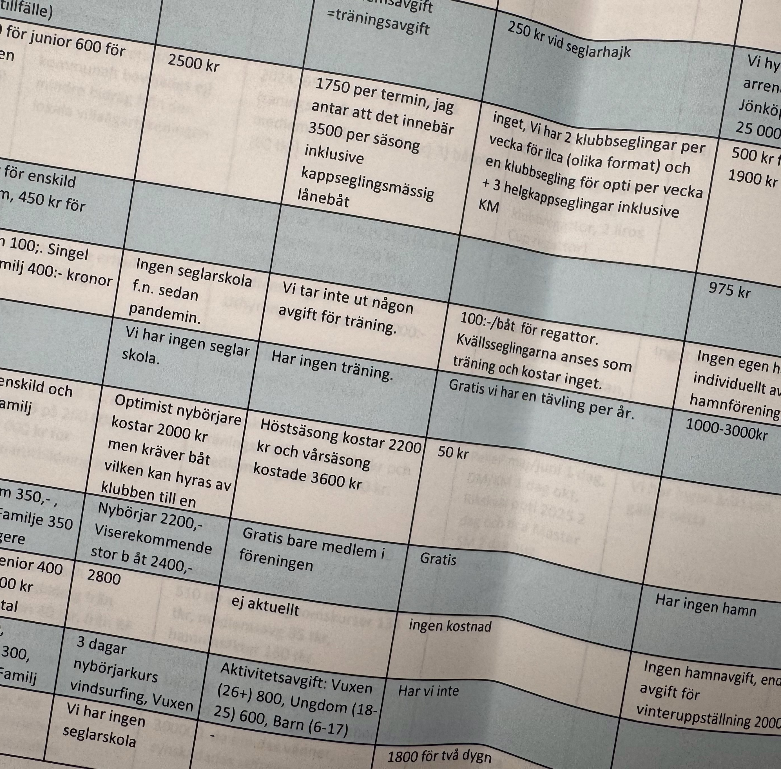
Enkät till alla klubbar och klassförbund - ta reda på kostnadsbilden och andra viktiga förutsättningar för svensk segling
Skickades ut nu i höstas
68 klubbar svarade
19 klassförbund svarade
Viktig input kring strategiska frågor för att kunna stärka seglingen framåt

Slide 2
Exempel på svar kring kostnader och verksamhet…
Stor variation mellan klasser vad gäller kostnader för inköp av båt och
De allra flesta klassförbund har en medlemsavgift. Några har en ”tävlingsavgift”.
Startavgift för SM varierar från 200 kr till 7500 kr.
Majoriteten av de som svarat önskar en utökning av tävlingslicensen till att även gälla för träning. Samt att inkludera alla i besättningen,

